Slide 1

TÉCNICAS DE COMUNICACIÓN EMPRESARIAL

Slide 2

ORGANIZACIÓN DE UN ESCRITO

Slide 3
ESTRUCTURA DE UN TRABAJO DE INVESTIGACIÓN
Ejemplo: Realizar un análisis de la gestión gerencial en una empresa en cuanto al cumplimiento de las políticas, prácticas y procedimientos en un área especifica.
FASE I. TEMA DE INVESTIGACIÓN
1. PORTADA
2. NOTA DE SOLICITUD ANTE EMPRESA
3. NOTA DE RESPUESTA DE EMPRESA
4. INFORME RESUMEN EJECUTIVO O DE GERENCIA
5. INTRODUCCIÓN

Slide 4
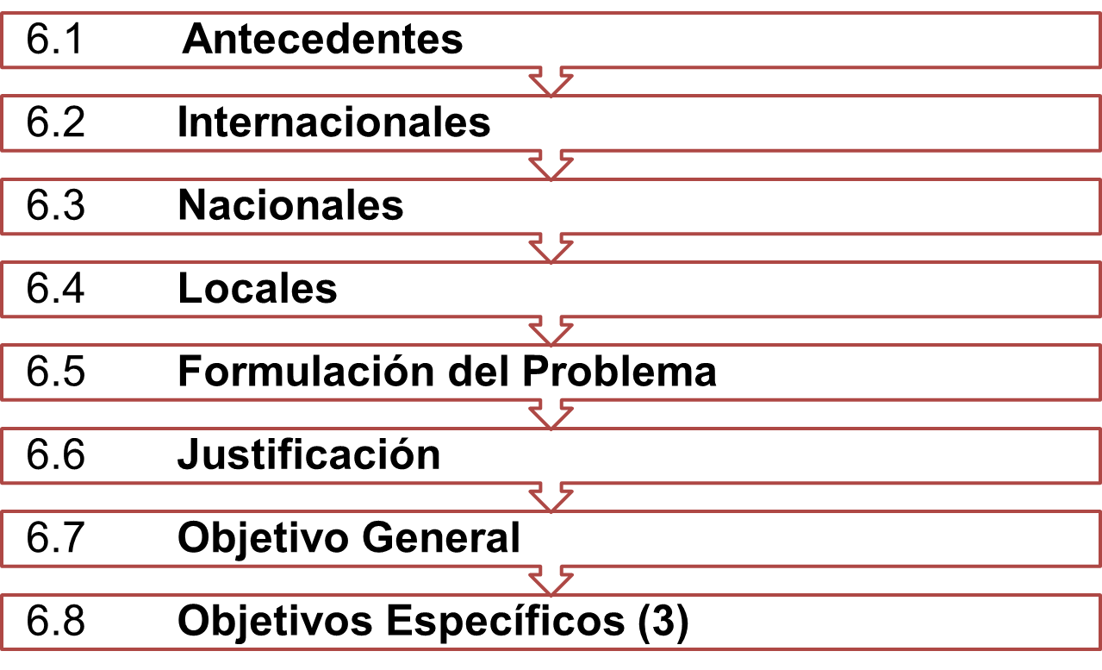
FASE II. MARCO CONTEXTUAL:
VISIÓN GENERAL DE LA EMPRESA

Slide 5
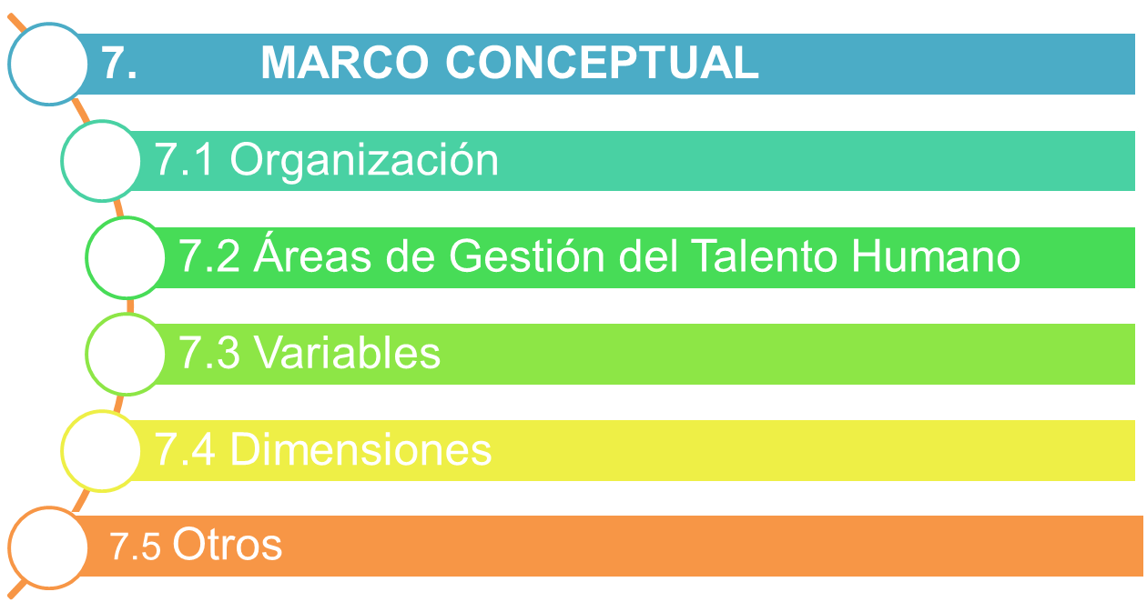
FASE III. MARCO NORMATIVO Y REGULATORIO

Slide 6
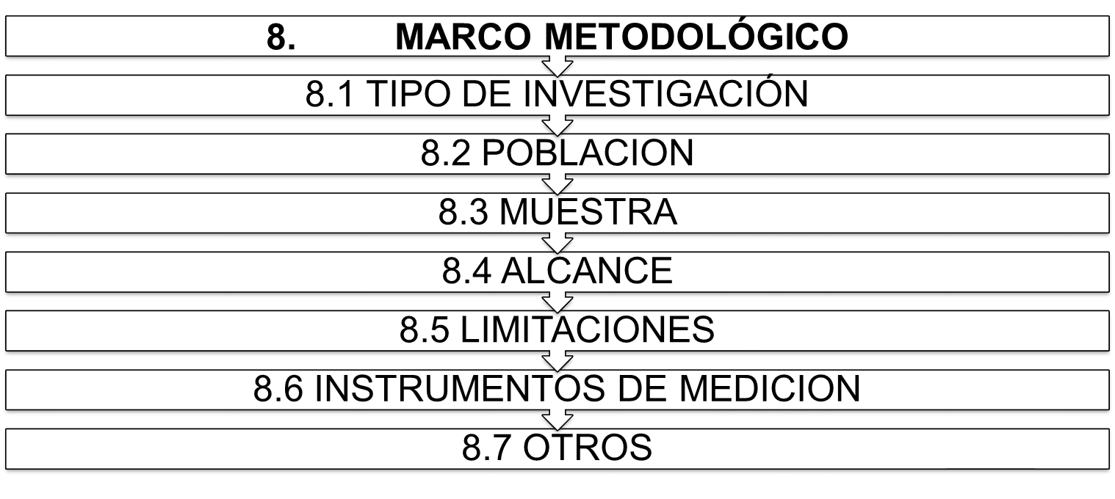
FASE IV. INSTRUMENTO DE RECOPILACIÓN/ MEDICIÓN

Slide 7
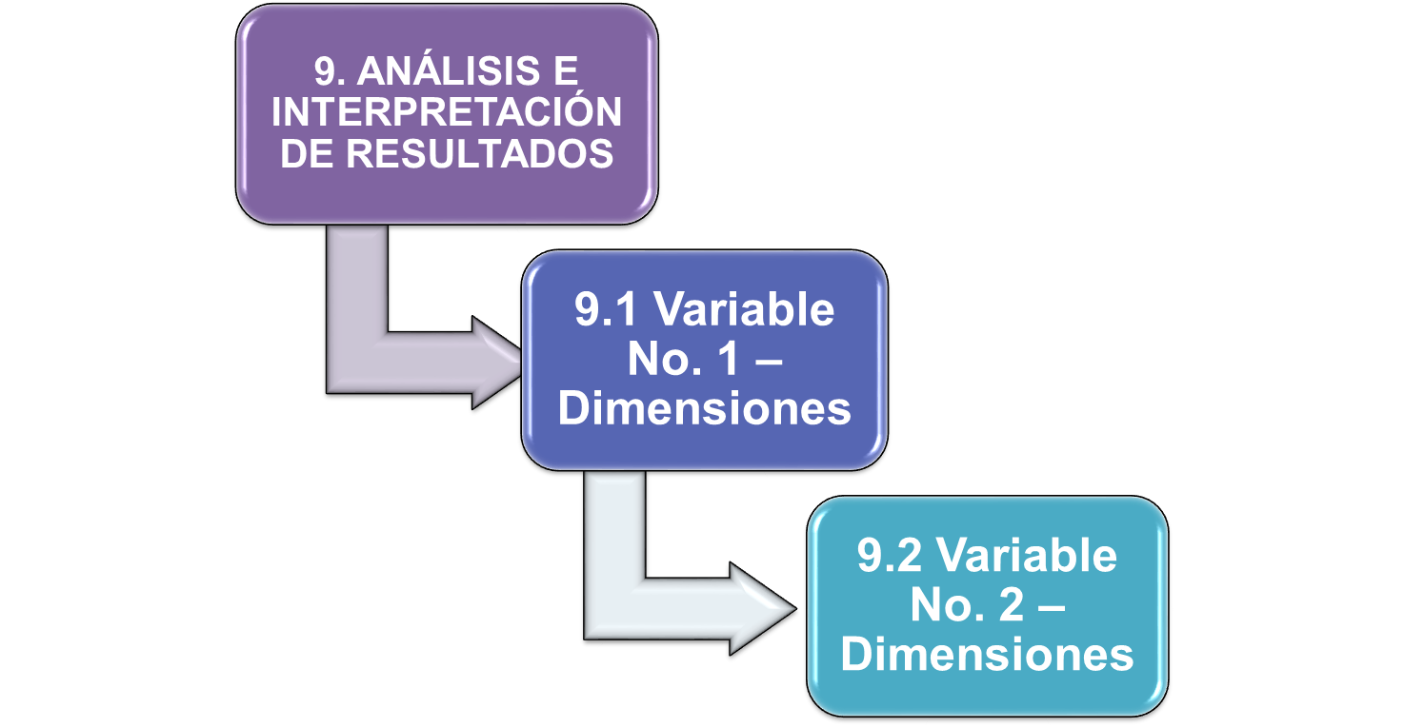
FASE V. RESULTADOS Y RECOMENDACIONES

Slide 8
10. CONCLUSIONES Y RECOMENDACIONES
10.1 CONCLUSIONES
10.2 RECOMENDACIONES
11. BIBLIOGRAFIA
11.1 DE APOYO
11.2 DE CONSULTA
12. ANEXOS
12.1 INSTRUMENTO DE RECOPILACIÓN DE LA INFORMACIÓN
12.2 PROPUESTA: MODELO DE MEJORAMIENTO DE LA GESTIÓN.

Slide 9

En cuanto a normas de creación, presentación, formato, citación y referencias de trabajos se refiere: El manual APA es una autoridad.
Las normas de la American Psychological Association (APA) son hoy día, uno de los estándares más reconocidos para la transmisión del conocimiento científico y académico. La última edición corresponde a su sexta versión.

